Slide 1
Tema 1 SHEESH
Realizat de:
Sd. Plt. Maj. Cazamir Teodor
Sd. Plt. Adj. Bursuc Alex
Sd. Plt. Pavel Ionut

Slide 2
Issue #1
Using Alemia from a client different than localhost

Slide 3
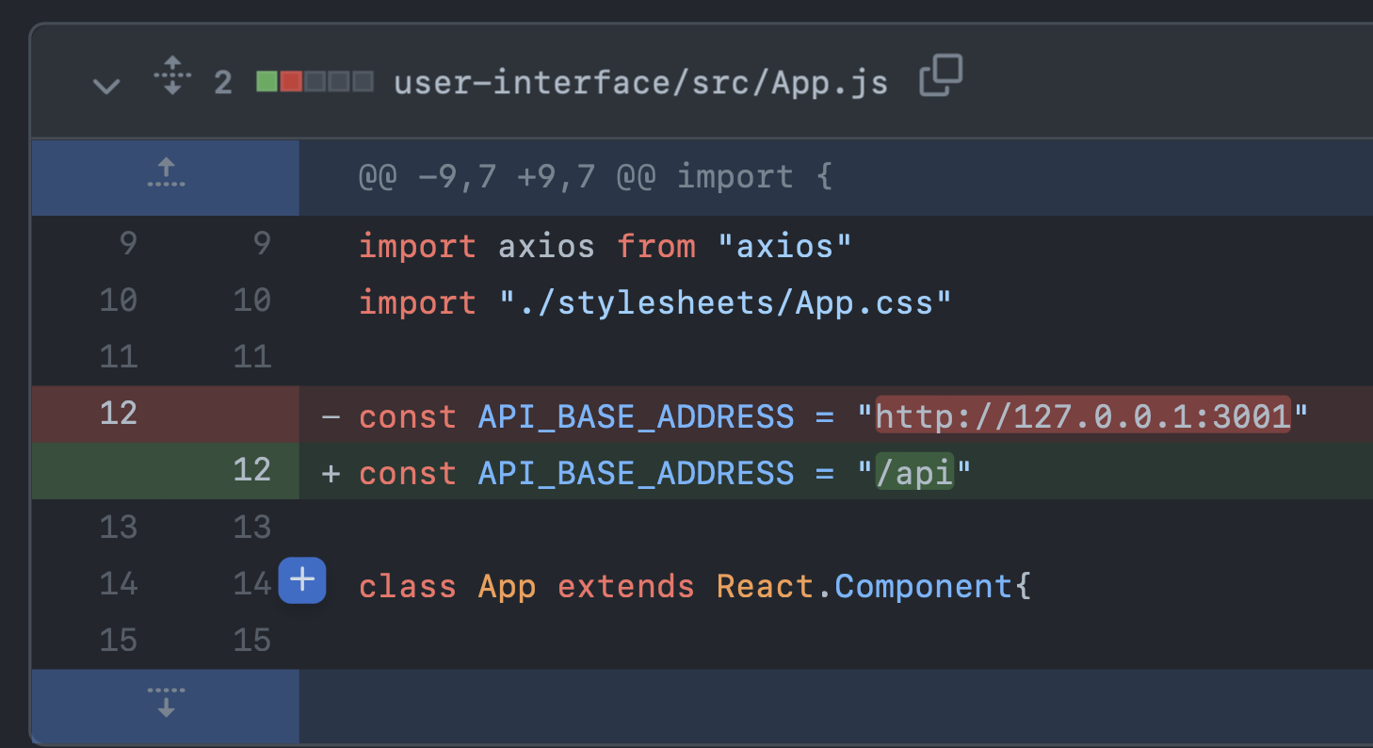
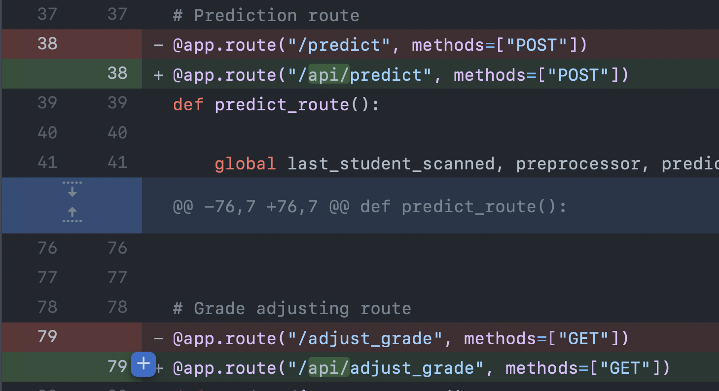
Modifying backend

Slide 4
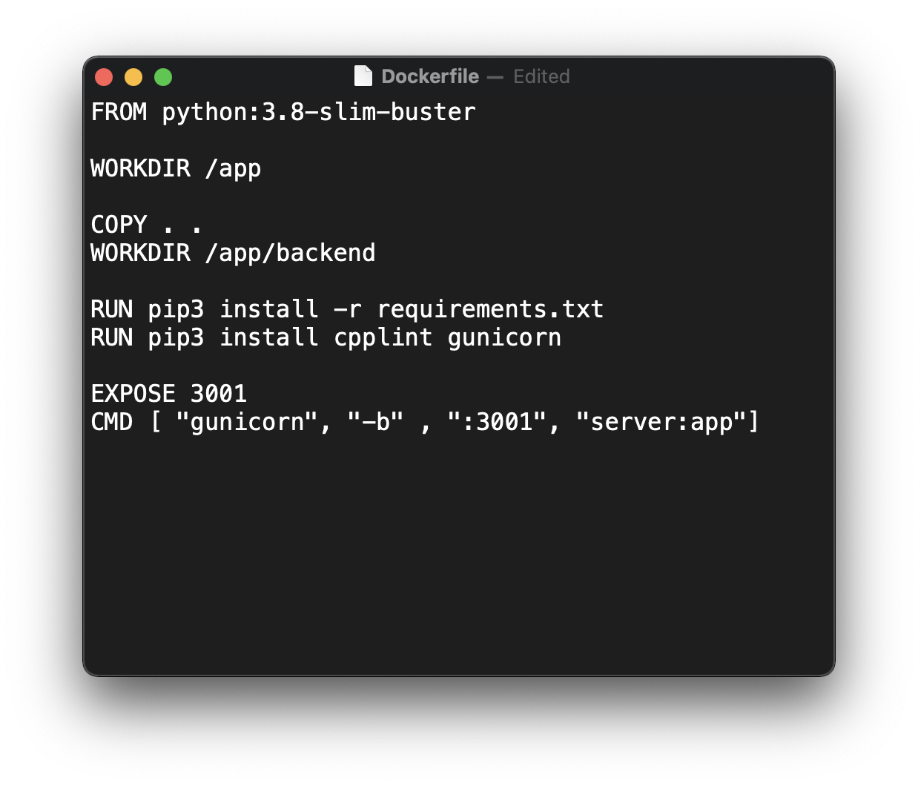
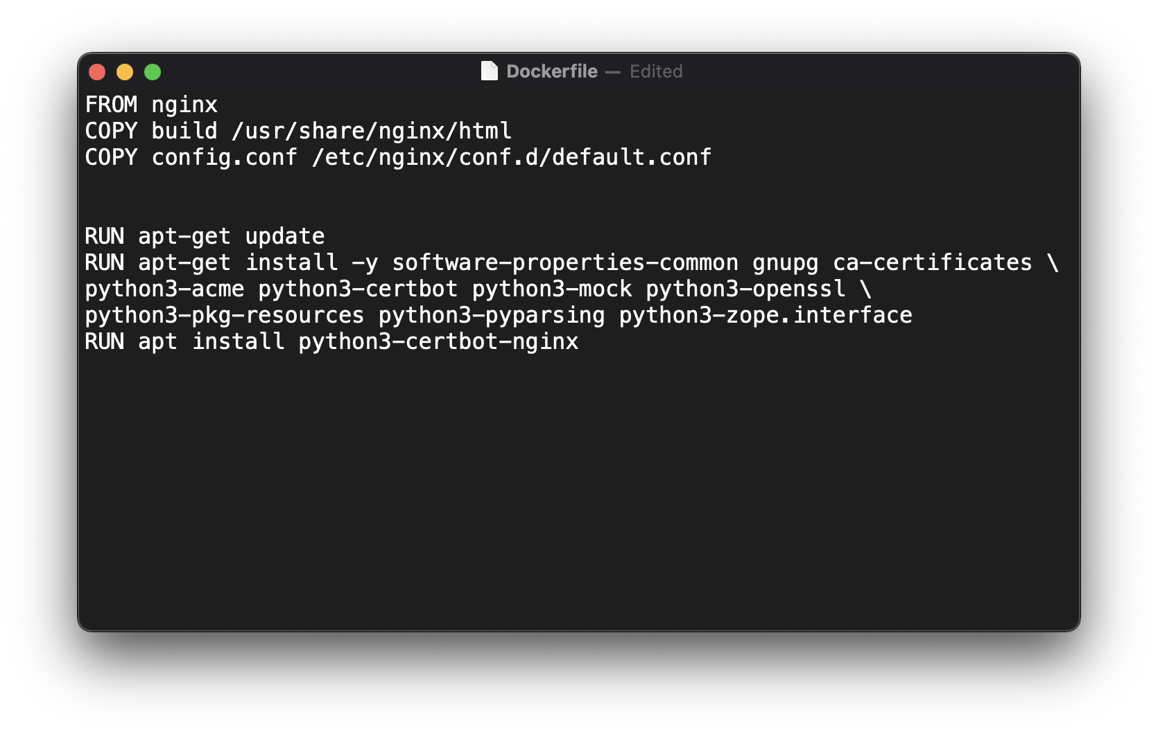
Creating Dockerfiles
Backend
Frontend

Slide 5
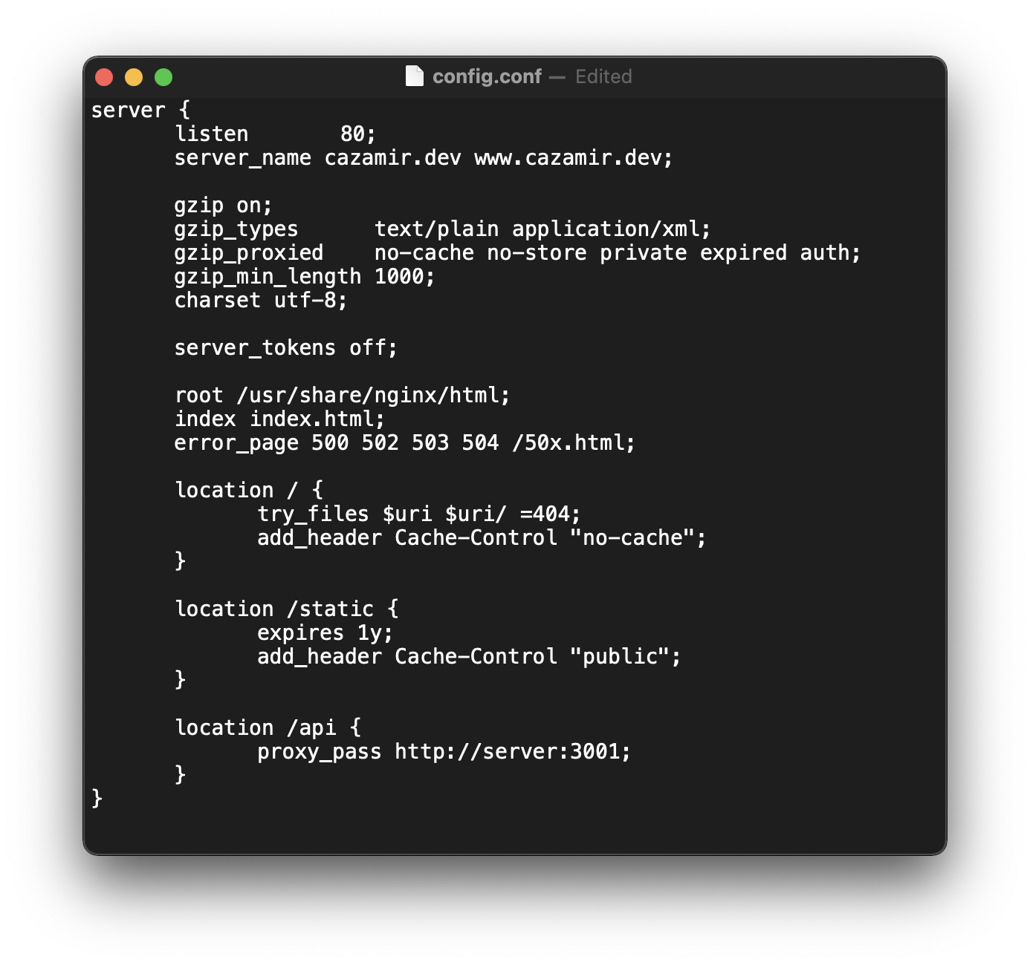
Writing Nginx configuration file

Slide 6
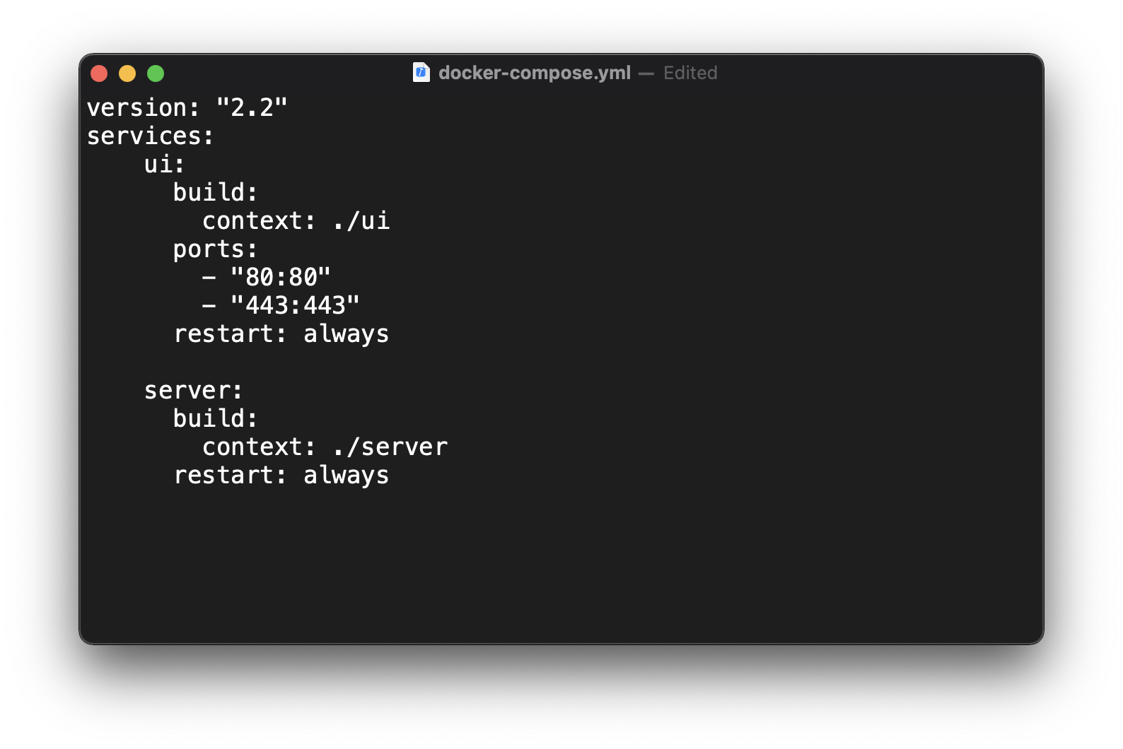
Creating docker-compose file

Slide 7
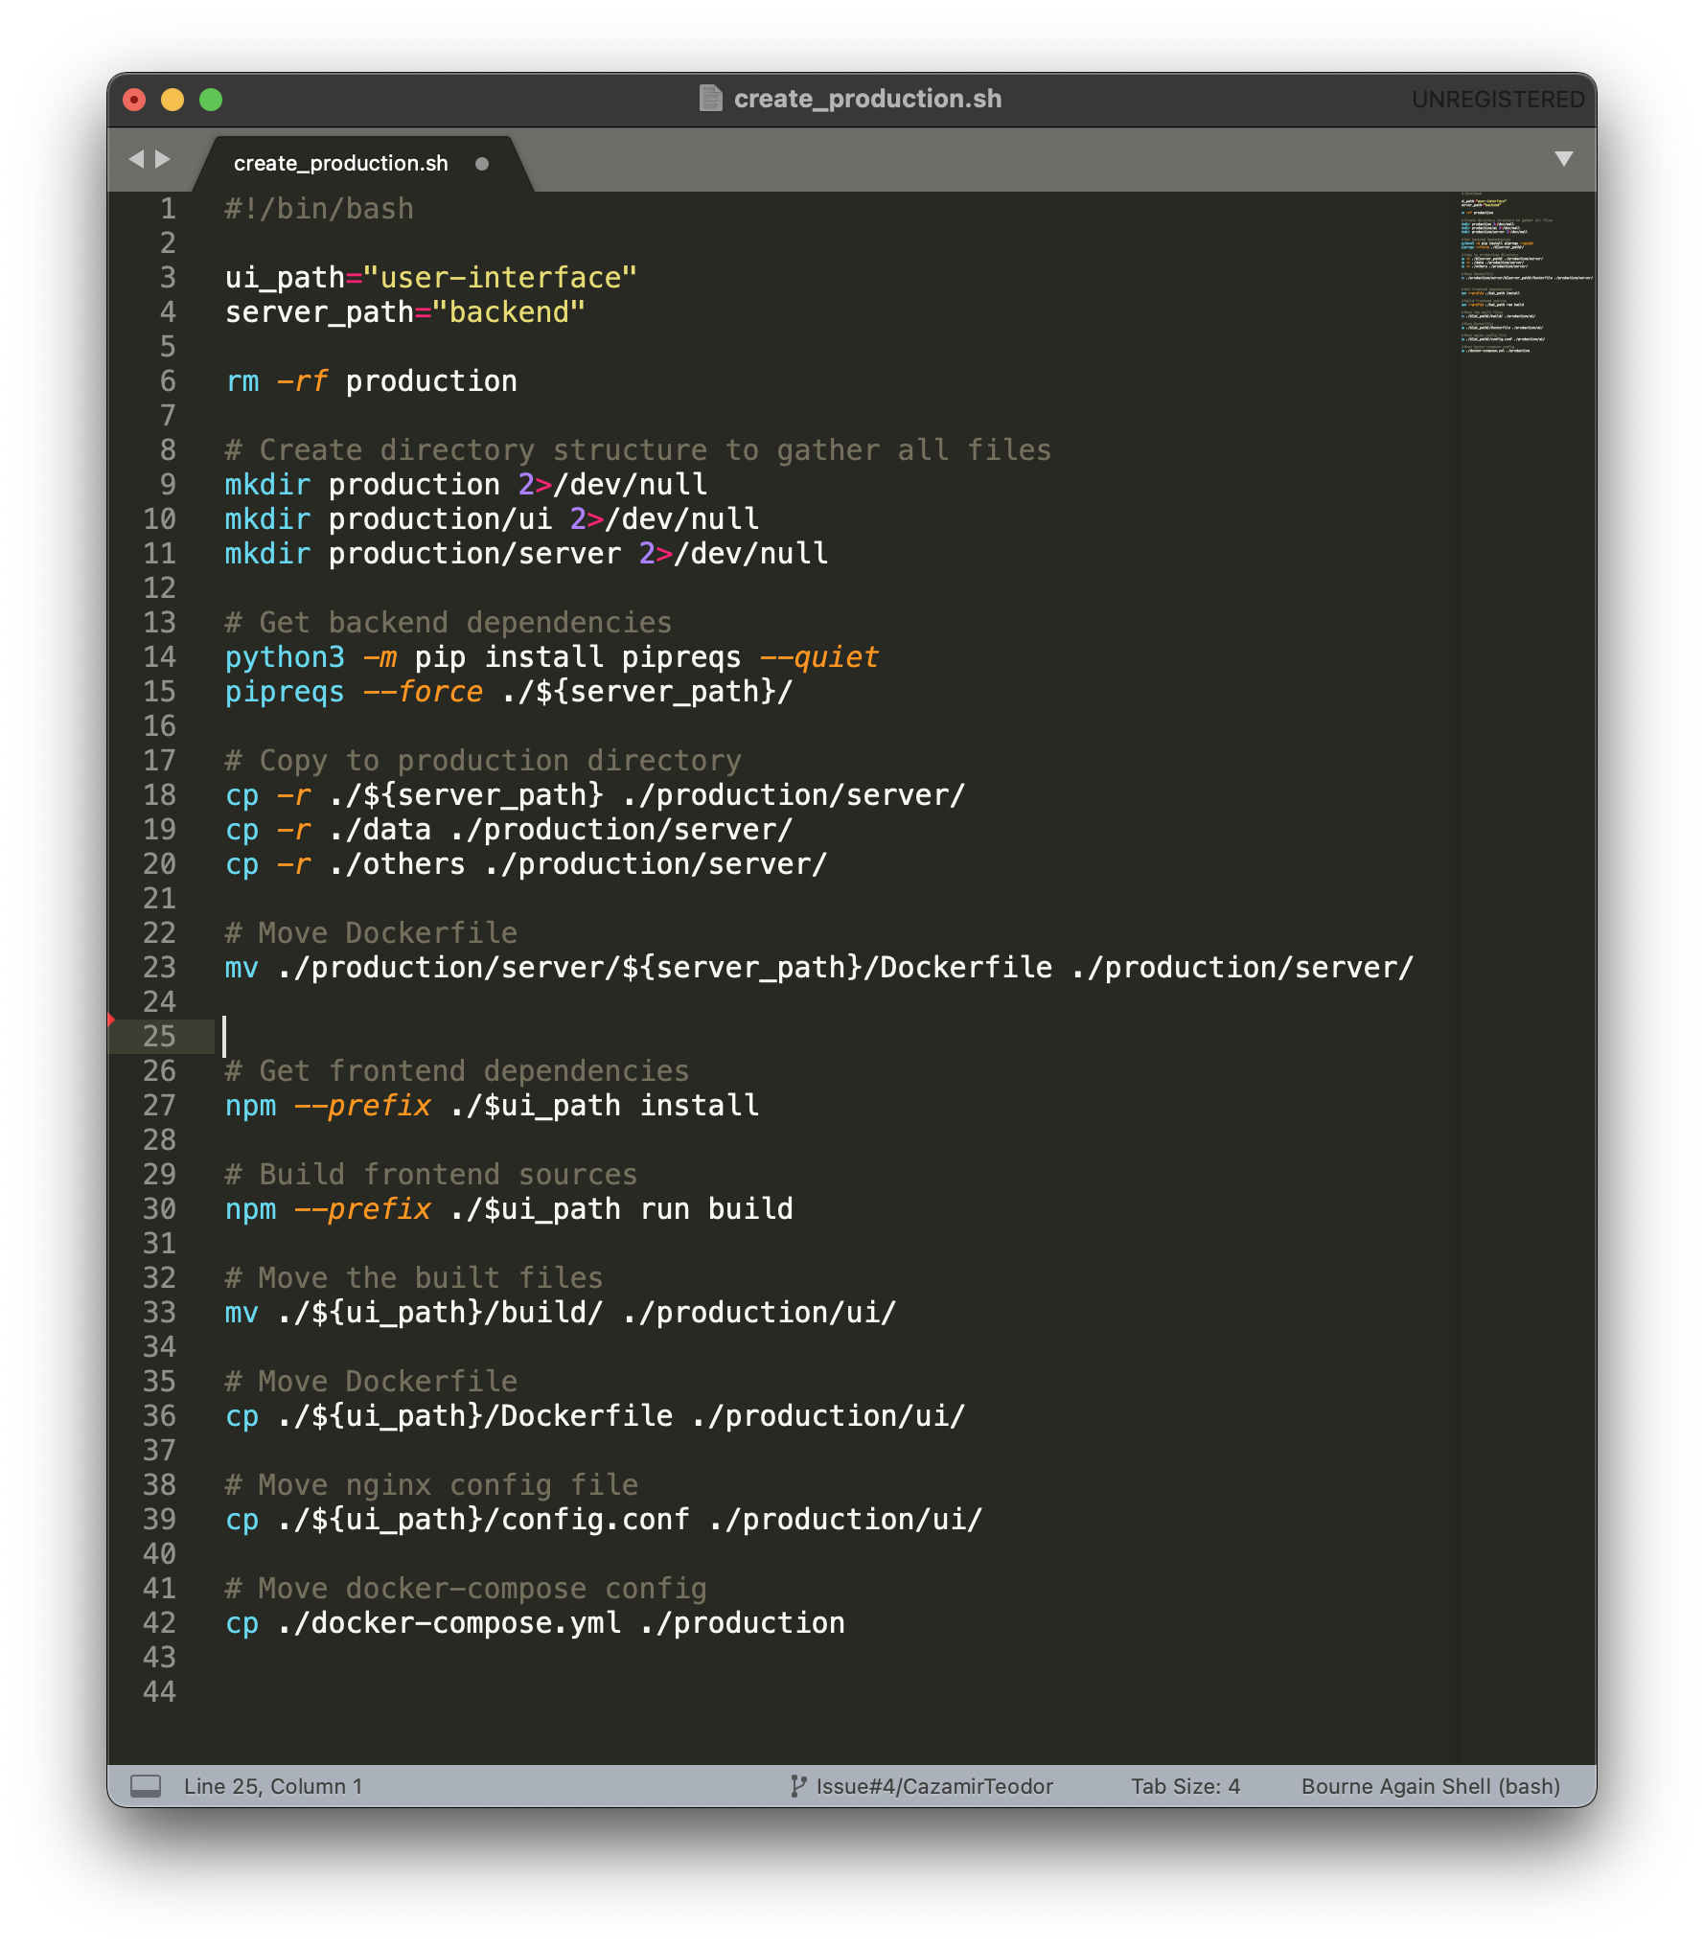
Writing create_production.sh

Slide 8
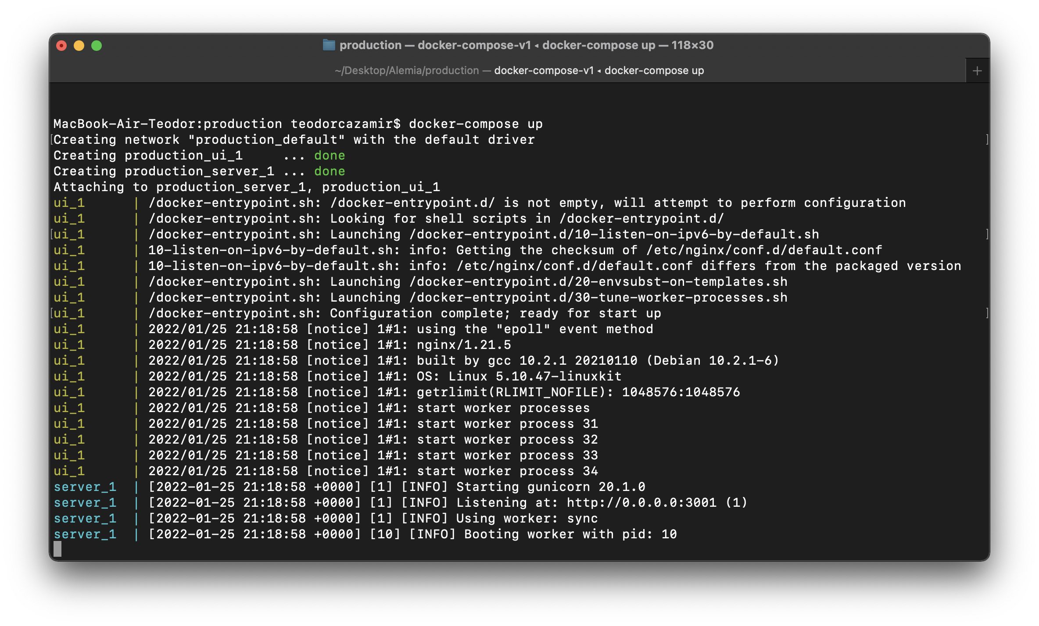
Deploying

Slide 9
Issue #4
Some input formats generate errors

Slide 10
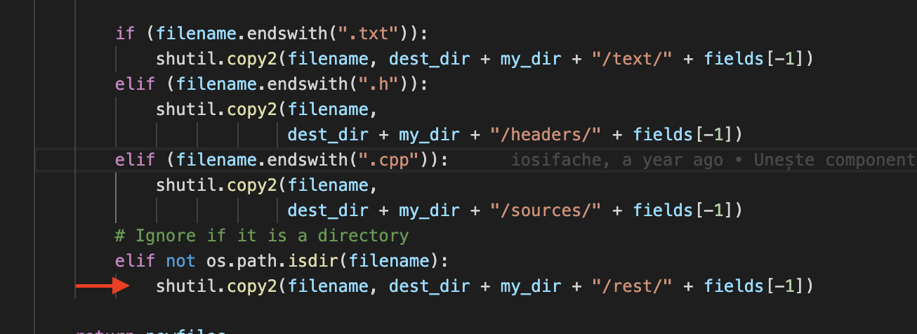
Identifying the bug and solving it

Slide 11
Issue #7
Multiple models

Slide 12
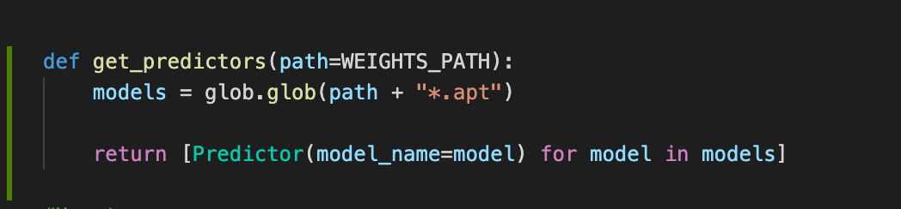
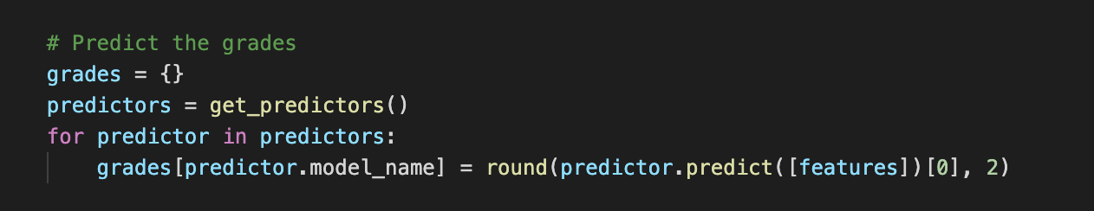
Backend
Get the available models
Predict grade for each model

Slide 13
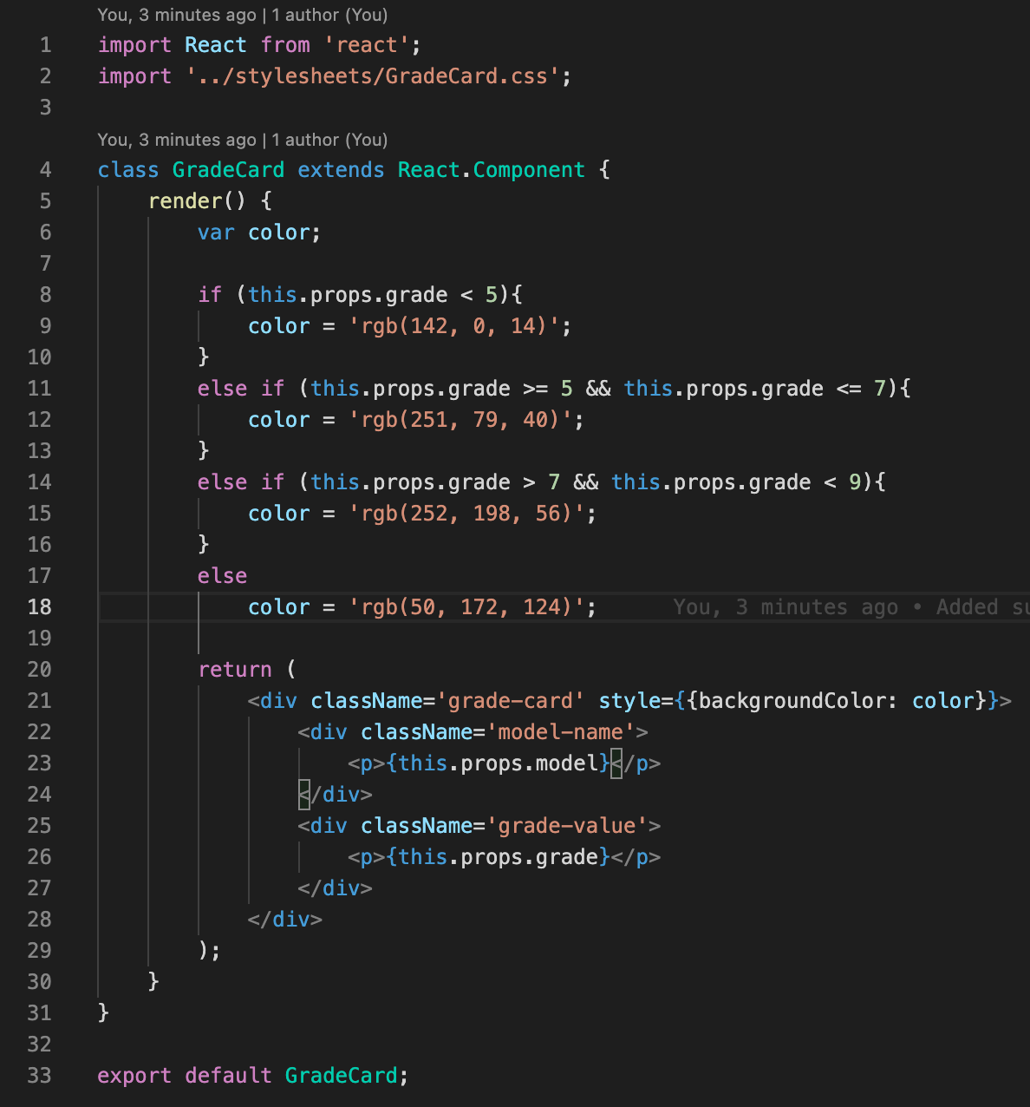
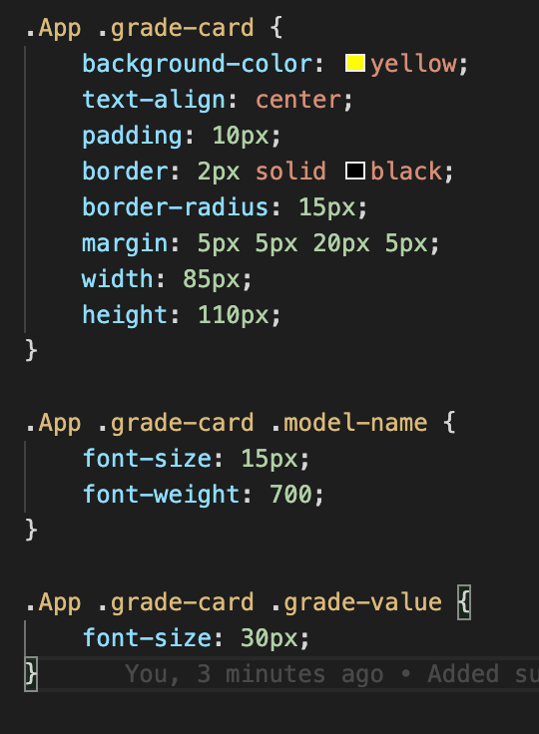
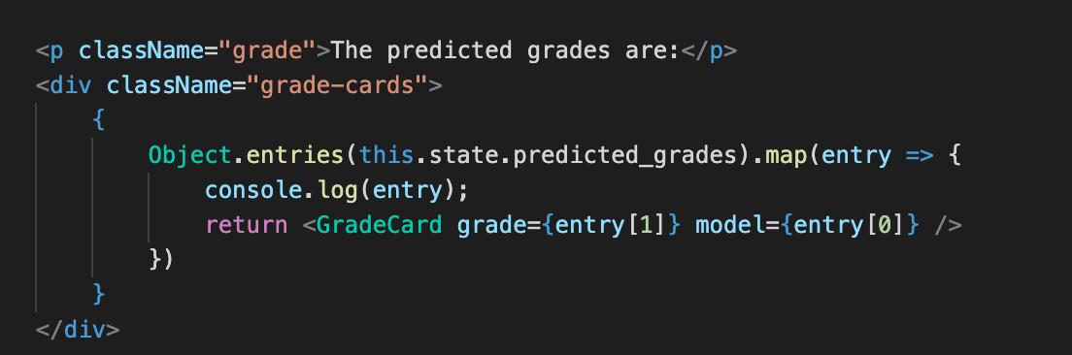
Frontend
App.js
GradeCard.js
GradeCard.css

Slide 14
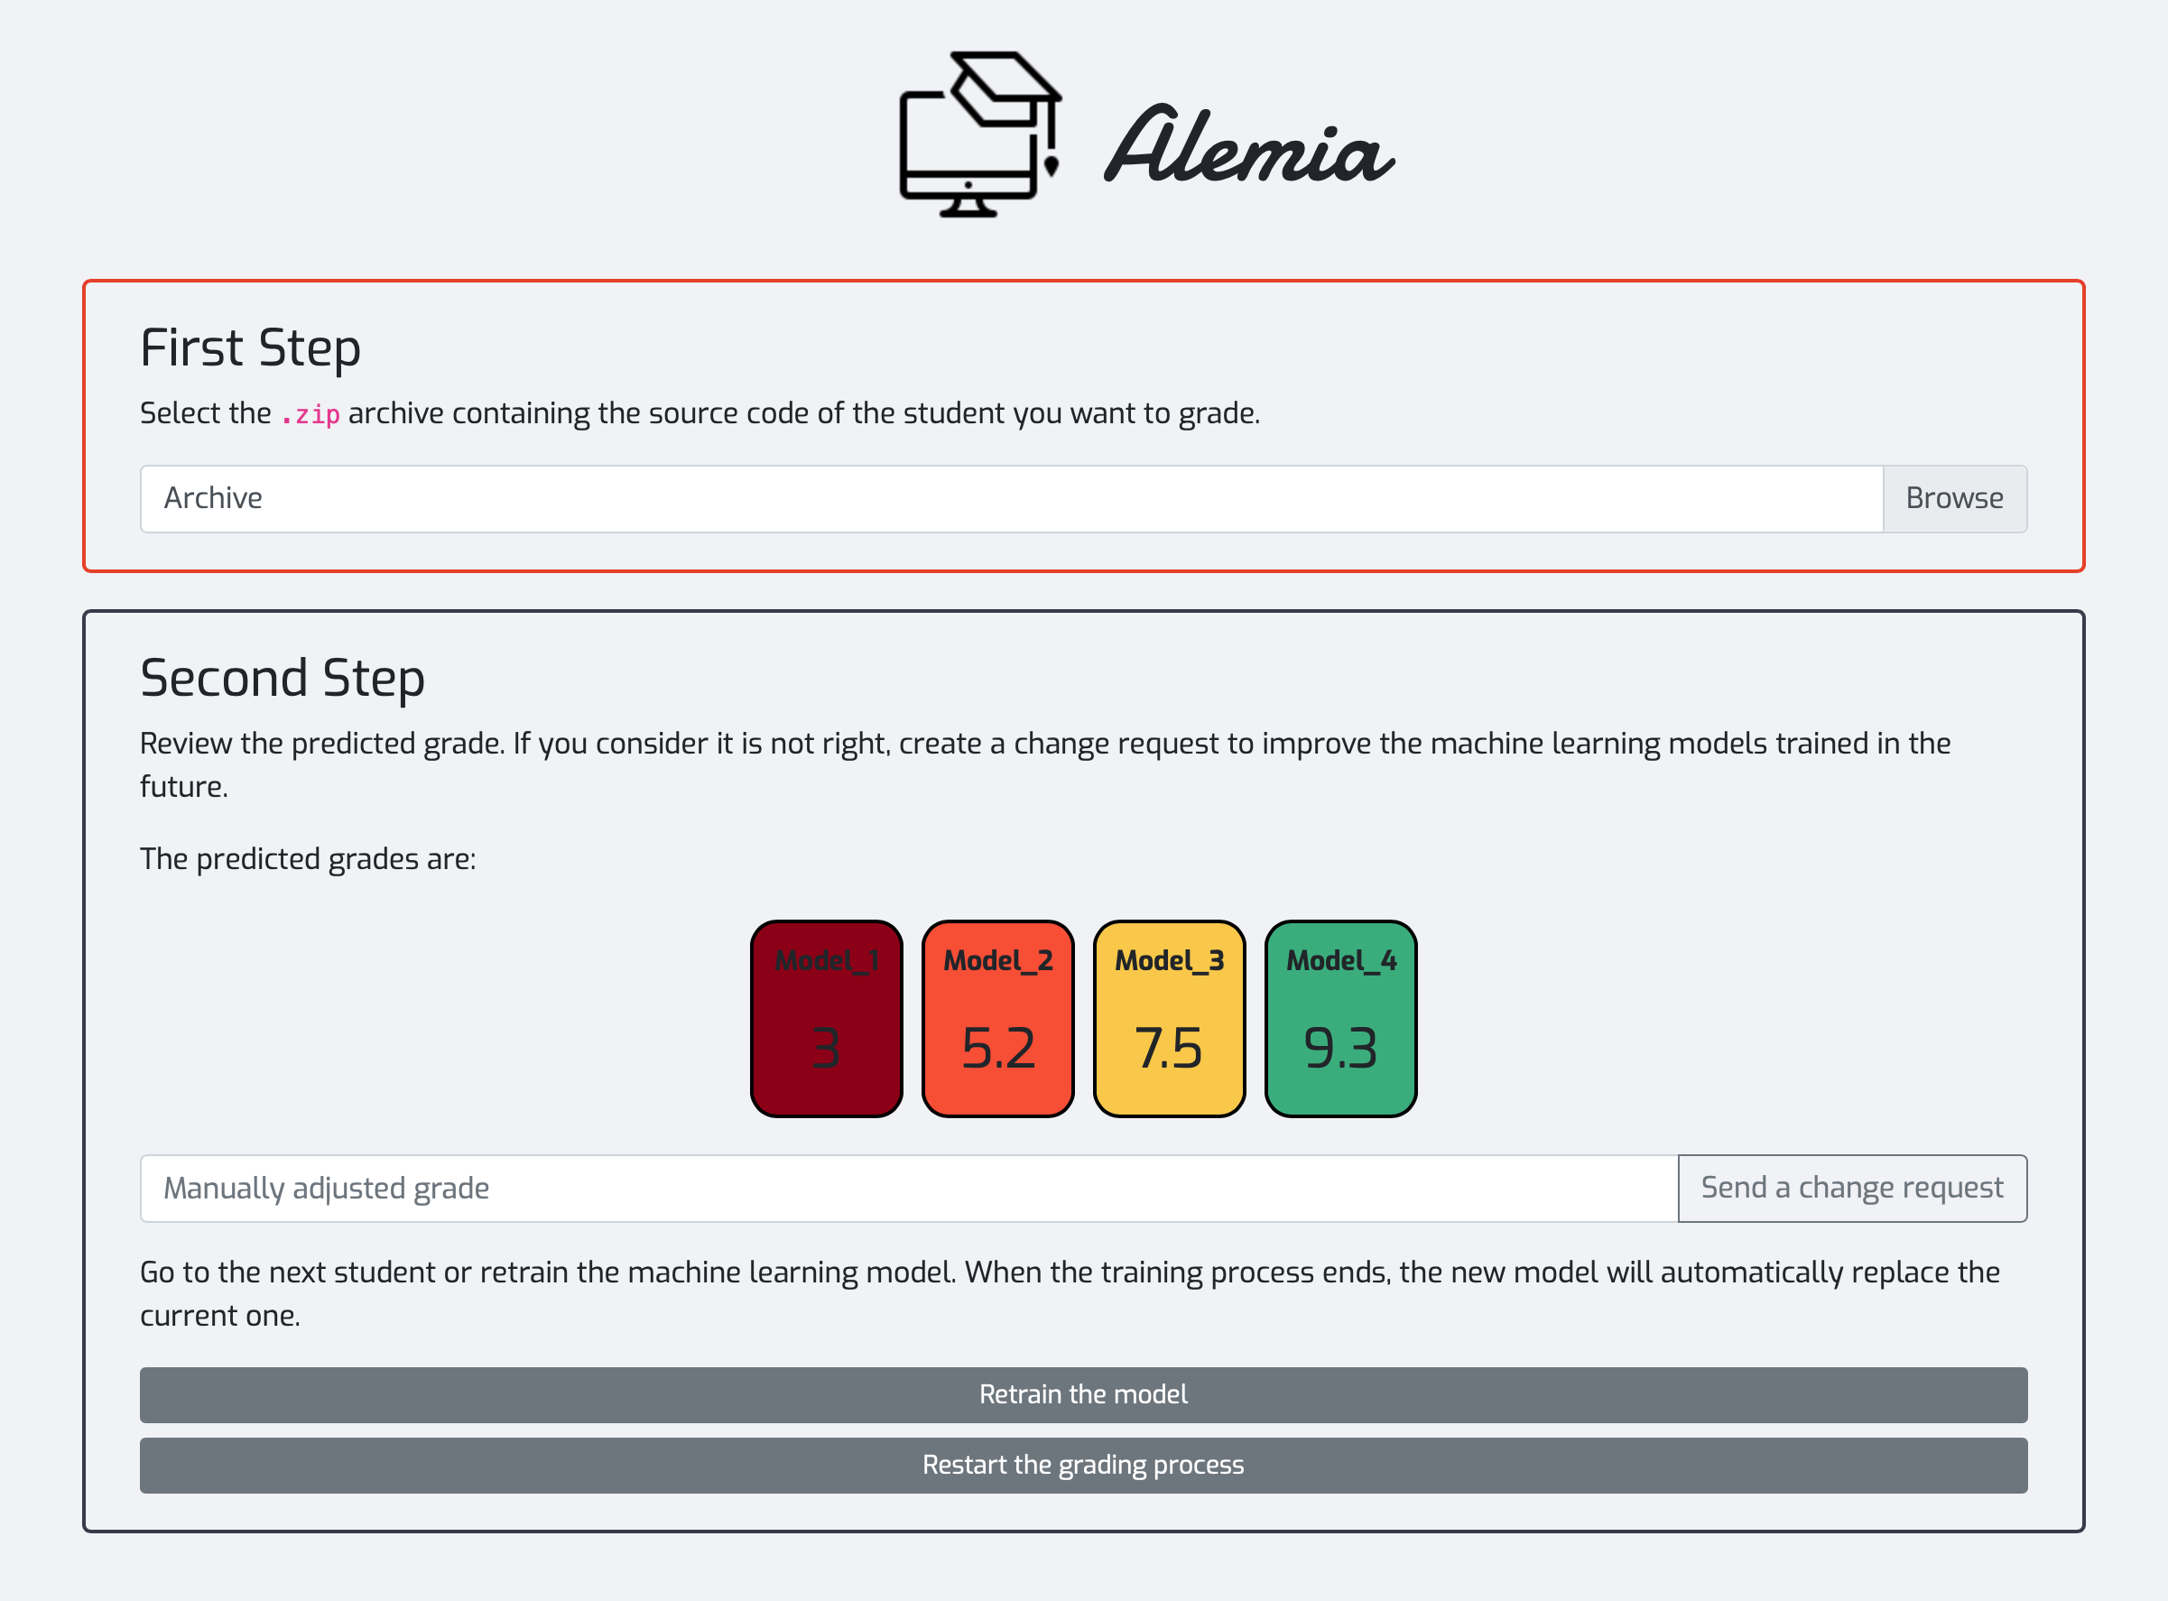
Design

Slide 15
ISSUE #5
Adaugare regex pentru supraincarcarea functiilor, destructori si cuvintele din readme.
Afisarea statisticilor proiectului unui student in front-end.

Slide 16
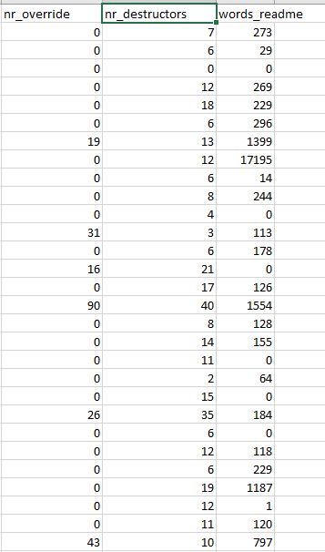
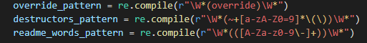
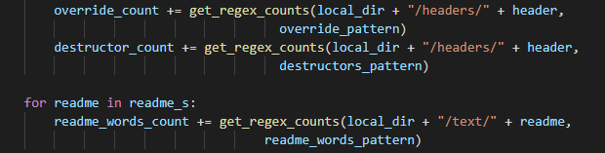
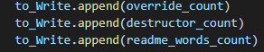
Regex si popularea fisierului features.csv

Slide 17
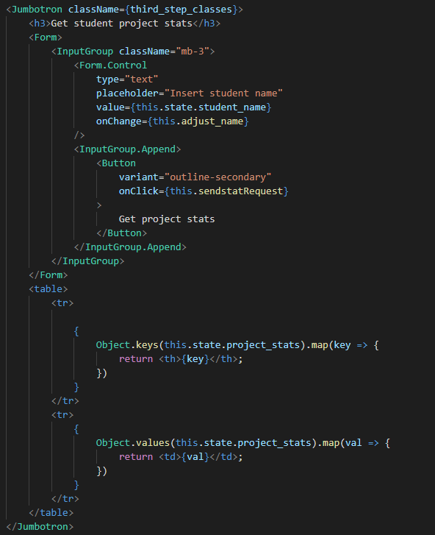
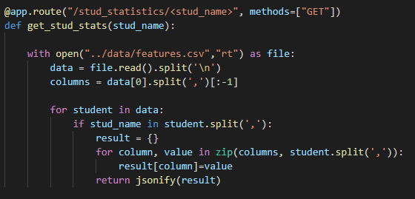
Setare ruta si afisarea tabelara a statisticilor proiectului unui student

Slide 18
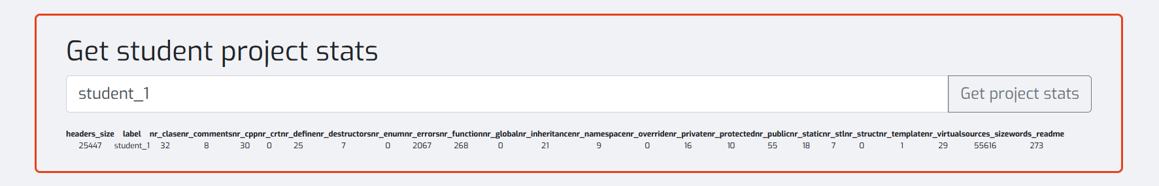
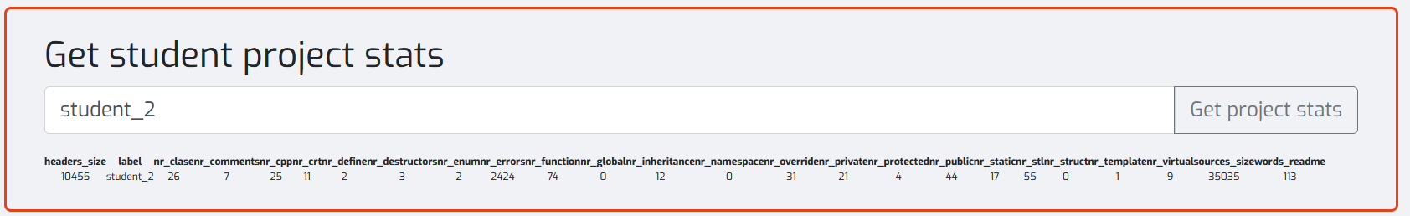
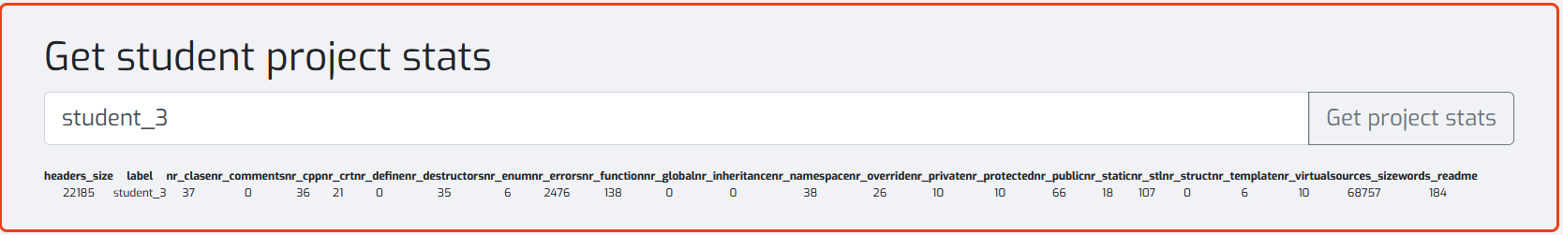
Afisare statistici

Slide 19
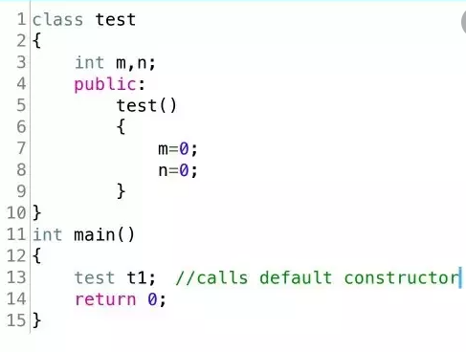
Issue # 2 Input Format
Alemia este un program de predicţie a notelor pentru proiectele OOP (Object Oriented Programming).
Acest program foloseşte sintaxe de cautare Regex pentru căutarea secvenţelor importante din cod.

Slide 20
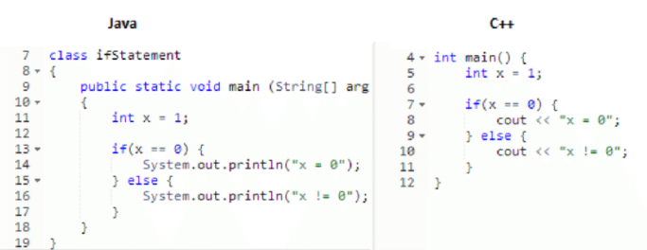
Issue # 2 Input Format
Programul Alemia a fost creat cu scopul de nota proiecte OOP realizate în limbajul C++.
Astfel dacă sunt încărcate proiecte realizate în alte tipuri de limbaj (Java, Python, JS), rezultatul notării nu va fi deloc relevant.

Slide 21
Issue # 2 Input Format
Se recomanda ca inputul pentru programul Alemia să fie o arhivă care să conţină fişierele:
.h
.cpp
Readme.txt

Slide 22
Issue #8 SOTA
Context şi motivaţie
Metode de verificare automată a codurilor sursă
Abordarea SCA (Static Code Analysis)
Abordarea bazată pe Machine Learning

Slide 23
Context şi motivaţie
Odată cu creşterea numărului de elevi, evaluarea temelor devine o provocare.
Automatizarea evaluării are avantaje precum viteza, consecvența şi eliminarea favoritismului sau a prejudecăților din procesul de notare.
Exemplu ilustrativ (pentru o universitate):
10 module de programare de licenţă
2 teme pentru fiecare modul
1000 de studenti
20 de minute pentru verificarea fiecărei teme
Rezultă 400 000 de ore de lucru petrecute pentru corectare în fiecare semestru.

Slide 24
Metode de verificare automată a programelor
Metode ML
Linear Ridge Regression
Support Vector Machine
Random Forests
Analizatoare Statice de Cod

Slide 25
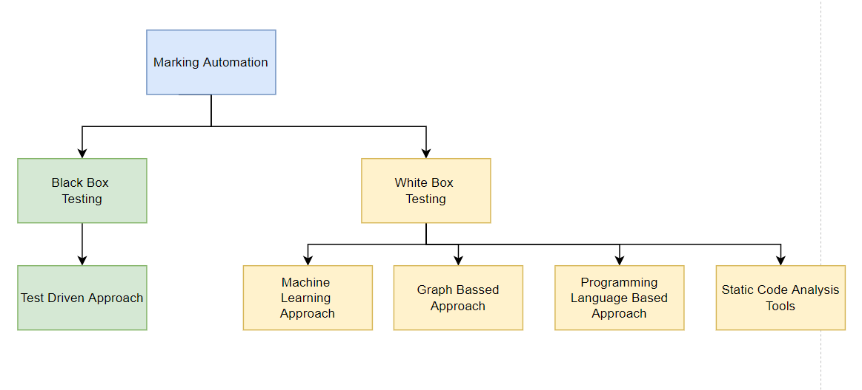
Tipuri de testare pentru notarea proiectelor

Slide 26
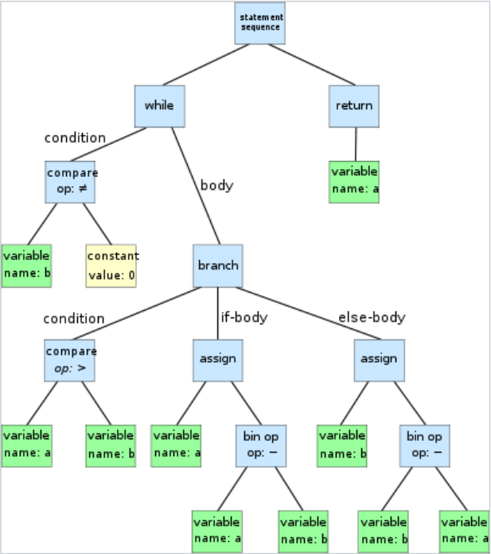
Static Code Analysis
Abstract Syntax Tree (AST)
Abstract Syntax Graph (ASG)

Slide 27
Linear Ridge Regression
Este o metodă de estimare a coeficienților modelelor de regresie multiplă în scenarii în care variabilele independente liniar sunt foarte corelate
A fost dezvoltată ca o posibilă soluție la imprecizia estimatorilor celor mai mici pătrate atunci când modelele de regresie liniară au unele variabile independente multicolineare (foarte corelate) - prin crearea unui estimator de Ridge Regression (RR).

Slide 28
Support Vector Machine
Sunt modele de învățare supravegheată cu algoritmi de învățare asociați care analizează datele pentru clasificare și analiză de regresie.
Mapează exemplele de instruire în puncte din spațiu, astfel încât să maximizeze lățimea diferenței dintre două categorii. Noile exemple sunt apoi mapate în același spațiu și se prezice că aparțin unei categorii, în funcție de care parte a distanței se încadrează.

Slide 29
Random Forests
Sunt o metodă de învățare de ansamblu pentru clasificare, regresie și alte sarcini care funcționează prin construirea unei multitudini de arbori de decizie în momentul instruirii;
Pentru sarcinile de clasificare, rezultatul pădurii aleatoare este clasa selectată de majoritatea arborilor;
În cazul sarcinilor de regresie, se obține media sau media predicțiilor arborilor individuali.

Slide 30
Concluzii
Conform rezultatelor, Linear Ridge Regression a arătat o validare încrucișată și rezultatele validării erorilor mai bune decât regresia SVM;
Aceasta a arătat că mai mult de 80% din notele prezise se încadrează în notele corespunzătoare evaluate de experți;
În plus, metoda Regresiei față de cea a evaluatorilor umani poate oferi o notare mult mai bună decât notarea omniprezentă bazată pe teste de trecere.

